Slide 1
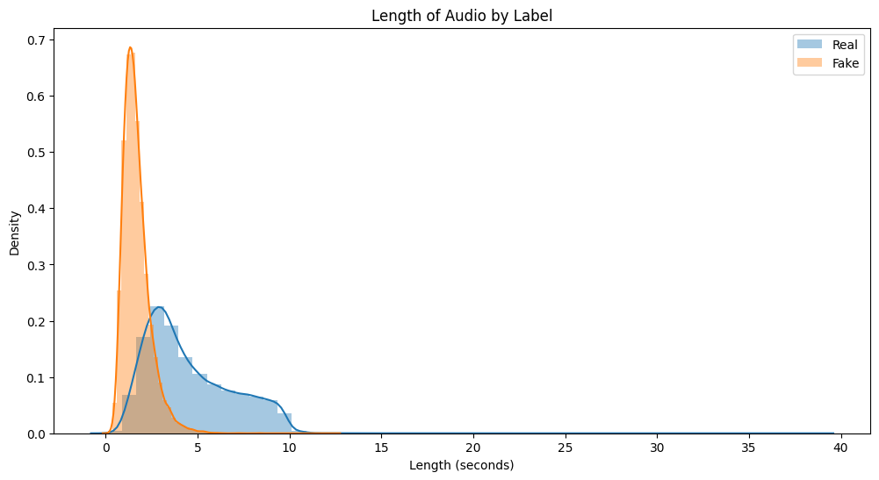
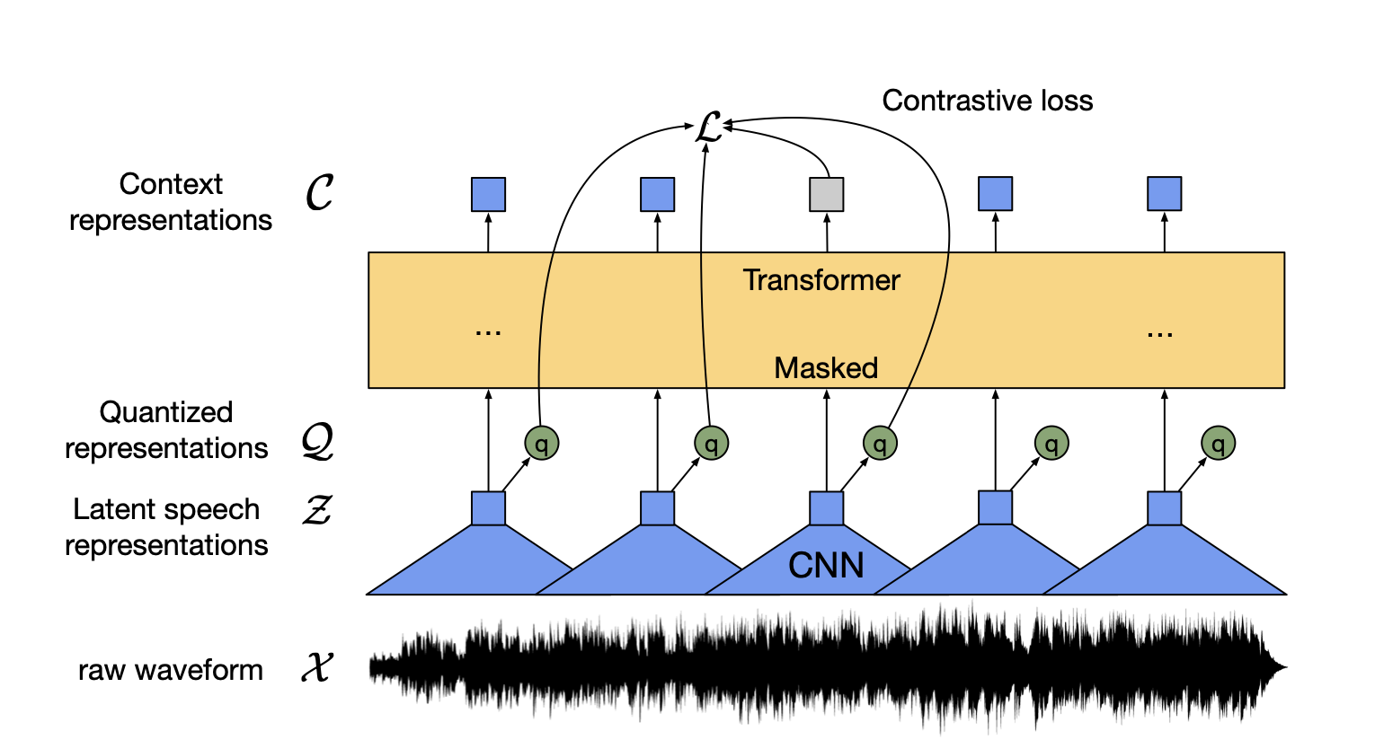
조선대학교
어떻게 너의 목소리를 잊겠어(백찬형, 문지환)
1. 데이터 분석
2. Dataset 구축
Train Data(Fake and Real)
Train Data는 32kHz로 샘플링된 55438개의 샘플로 구성됨
Noise가 없이 깨끗한 음성만 존재
Unlabel Data
Unlabel Data 또한 32kHz로 샘플링 되었으며, 1264개의 샘플로 구성됨
Test Data와 동일하게 Noise가 있으며, 0~2명의 발화자로 구성된 5초 길이의 음성 데이터
어떻게 Unbalance를 해결?
모든 Train data를 Segmentation을 통해 발화 부분만 추출
5초 단위로 자르고, 0.42초 미만이면 버림
Test Dataset도 Segmentation을 수행 후 발화 부분이 검출되지 않으면 (0,0)으로 제출
5초 미만 음성은 5초로 padding된 음성에 랜덤한 위치에서 실행
이 과정을 거친 Train Dataset이 (1,0), (0,1) ,(1,1),(2,0),(0,2) label을 가지도록 구축
(0,0)은 Train dataset에서 Segment가 검출되지 않은 영역을 골라 (0,0)으로 구축
표 1. 데이터셋 구성 및 세부 정보
Data | Label | Sample | Length(s) | Environment | kHz | Speakers
Train | Fake | 27818 | ~8 | clean | 32 | 1
PCTC | Real | 27620 | ~35 | clean | 32 | 1
Unlabel | None | 1264 | 5 | noisy | 32 | 0~2
Test | None | 50000 | 5 | Noisy | 32 | 0~2
(1,0), (2,0)
Train Dataset
Segmentation
Speech Segment
(0,1) ,(0,2)
5초 이상의 진짜 음성 파일 9807개
5초 이하의 진짜 음성 파일 17813개
5초 이상의 가짜 음성 파일 74개
5초 이하의 가짜 음성 파일 27744개
Non
Speech Segment
(1,1)
(0,0)
Figure 1. Real Data와 Fake Data의 길이 별 분포
2. Dataset 구축
Step 1
3. 학습 전략
Train Data
Validation Dataset 구축 전략
Train Dataset은 노이즈가 없이 깨끗한 반면 Test와 동일한 환경을 가진 Unlabel data는 노이즈가 많음
DeepFilterNet2[1]를 통해 Unlabel Dataset에서 목소리만 추출한 뒤, 원본 오디오에 Enhanced된 오디오를 빼 노이즈를 남기고 Label이 있는 Train Data에 적용하여 Validation Dataset 구축.
직접 듣고 잘 추출된 노이즈만 선택하여 사용
Unlabel Data
어떻게 노이즈에 강인한 모델을 만들까?
1. Augmentation으로 노이즈를 최대한 생성하는 것
2. Speech Enhance model을 통해 노이즈를 없애는 것
크게 두 가지 방법론에서 2번을 선택
Speech Enhance Model(DeepFilterNet2)
DeepFilterNet2는 DNS 4 challenge Dataset을 가지고 학습된 Pretrain model을 사용
Speech Enhance model을 통해 Task를 노이즈가 적은 ASVSpoof2021 Task와 유사하게 도메인 적응을 시도
이에 따라 ASVSpoof2021에서 좋은 성능을 보인 Wav2Vec2.0 + AASIST 도입
BandStop
DeepFilterNet2
DeepFilterNet2
Enhanced_audio
Augmentation
Wav2Vec 2.0
Step 2
Unlabel Data
Enhanced_audio
Noise
AASIST
Step 3
Train Data
Noise
Valid Dataset
Output(2)
3. 학습 전략
4. Model
Wav2Vec 2.0 + AASIST
Enhance Model을 활용하여 Noise를 없앴을 때 ASVSpoof 2021과 비슷하게 접근해도 되겠다는 판단
따라서 Hugging Face의 Wav2Vec 2.0 Feature Extractor와 AASIST를 선택
Speech Enhance Model의 단점
Speech Enhance Model도 생성 모델에 가깝기 때문에 노이즈가 심할 때 Real Data의 일부 구간이 Fake처럼 들리는 Artifact 생김
Speech Enhance Model의 단점을 Focus!
일부 구간이 Fake처럼 들리는 Artifact가 생긴다면 그 부분을 전처리를 통해서 Train에 구현하자
1. GainTransition : 급격히 소리가 줄어들거나 소리가 커지는 Aug
2. RandomPitchShift : 자체 구현(랜덤적인 위치에서 Pitch를 극하게 내리거나 올림, 1~3초 사이의 랜덤한 시간만 내린 후 원상 복귀)
3. BandStop : BandStop을 거친 뒤 DeepFilterNet2를 거치면 Artifact가 생성되는 측면을 관찰할 수 있음
Train Data
BandStop
Figure 2. Wav2Vec 2.0[2]
DeepFilterNet2
기존 AASIST
기존 AASIST는 softmax를 통해 2개의 Output을 최종적으로 도출
수정된 AASIST
기존엔 화자가 2명이여도 1명과 동일한 (1,0),(0,1)로 뱉어야함
Dataloader를 (batch,2), (batch,6)으로 뱉도록 설계
AASIST의 output을 (batch,2),(batch,6)으로 나오도록 수정
Fake와 Real의 0~1 확률과 6가지 label을 동시에 맞히도록 유도
=> 모델이 화자 명수를 반영하여 예측하기 위함
Loss: MultiLabelSoftmargin x 0.65(2 label) + crossEntropy x 0.35(6label)
Augmentation
Wav2Vec 2.0
AASIST
Output(2),Output(6)
전체적인 학습 메커니즘
5. Model 및 실험 결과
6. 결론
실험 결과
Audio Segmentation을 통한 Train Dataset 구축
Augmentation(gain,pitchshift, bandstop) 추가
6label 구조
Temperature scaling
4가지가 score 상승에 큰 기여.
결론
노이즈를 생성하거나, 노이즈를 없애거나 그 둘 중 노이즈를 없애는 것으로 결정
노이즈를 없애는 과정에서 생긴 artifact를 개선하기 위해 전처리 기법 사용
노이즈가 없다는 가정 하에 SOTA 모델인 wav2vec 2.0+ aasist 도입
모델의 calibration 성능을 높이기 위한 Temperature scaling 추가
앙상블을 하지 않고도 Public score 기준 약 0.15557, Private score 기준 약 0.15891의 성능을 보임
향후 계획
노이즈에 강인한 Anti-spoofing 방법론을 위한 Speech Enhancement Model 개선
Speech Enhancement Model로 발생된 Artifact를 보완하기 위한 전처리 연구
참가 소감
마지막으로 참가하는 대회인만큼 열심히 준비해 보람찬 대회였습니다.
표 2. 모델 성능 및 개선 사항 적용 실험 결과
Model | Public Score | 적용 사항
Wav2Vec2 | 0.29081 | (2,0),(0,2),(1,1) 구축
PCTC | 0.24942 | Audio segmentation(Train),(0,0)은 padding+noise
Wav2Vec2+AASIST | 0.20451 | Augmentation(gain,pitchshift,bandstop) 추가
Wav2Vec2+AASIST (모델구조 수정) | 0.18683 | 6label 구조
 | 0.15557 | Temperature scaling 추가
팀장(백찬형) 번호 : 010-2856-0288
팀원(문지환) 번호 : 010-7152-1376
출처 [1]: S. M. Lauritsen et al., “wav2vec 2.0: A Framework for Self-Supervised Learning of Speech Representations”. arXiv:2006.11477v3 [cs.CL] 22 Oct 2020
출처 [2]: S. M. Lauritsen et al., “wav2vec 2.0: A Framework for Self-Supervised Learning of Speech Representations”. arXiv:2006.11477v3 [cs.CL] 22 Oct 2020
출처 [3]: J. weon Jung et al., “AASIST: AUDIO ANTI-SPOOFING USING INTEGRATED SPECTRO-TEMPORAL GRAPH ATTENTION NETWORKS”. arXiv:2110.01200v1 [eess.AS] 4 Oct 2021

